Slide 1


TẬP ĐỌC
ÔN LUYỆN

Slide 2




TIÕT 1

Slide 3
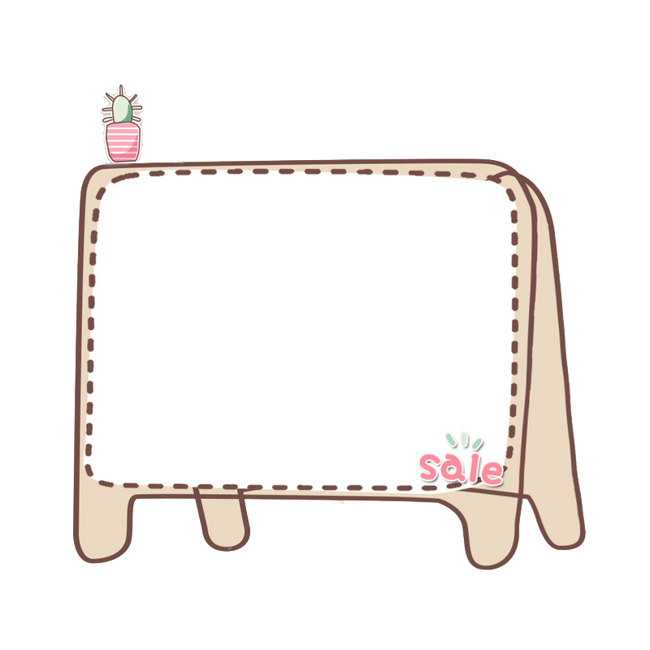

Nhắc lại tên các bài đã học trong tuần
Bài 1 : TÔI LÀ HỌC SINH LỚP 1
Bài 2 : ĐÔI TAI XẤU XÍ

Slide 4
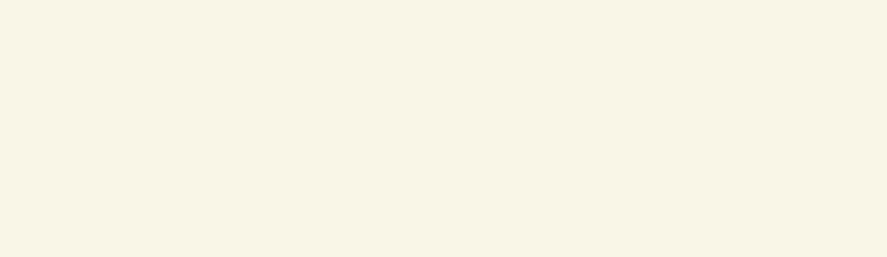
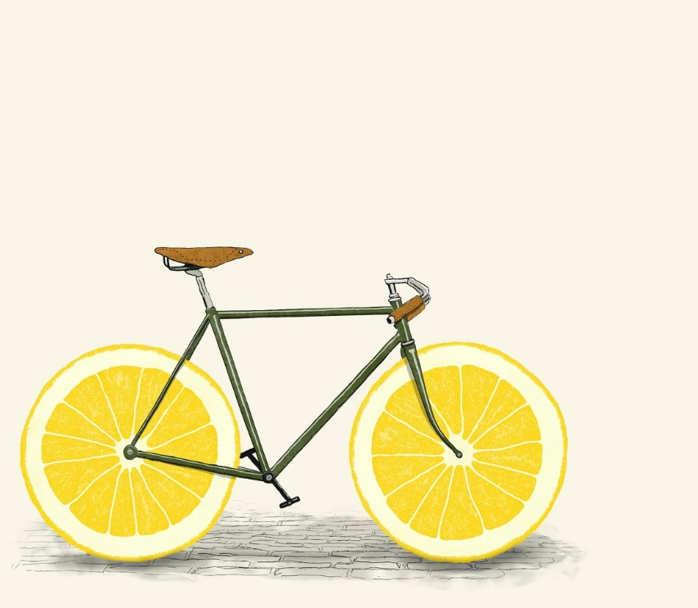
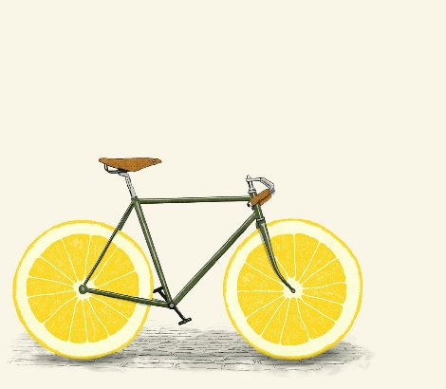
Đọc lại bài : Tôi là học sinh lớp 1
Bây giờ Nam biết làm gì?
Bây giờ Nam biết đọc truyện tranh, biết làm Toán.

Slide 5
Bài 1. Kết hợp từ ngữ cột A với cột B để được câu
A
Bây giờ em
Em rất thích
Em đọc sách
B
để biết thêm nhiều điều bổ ích
đã biết đọc truyện tranh.
mặc đồng phục của trường.

Slide 6

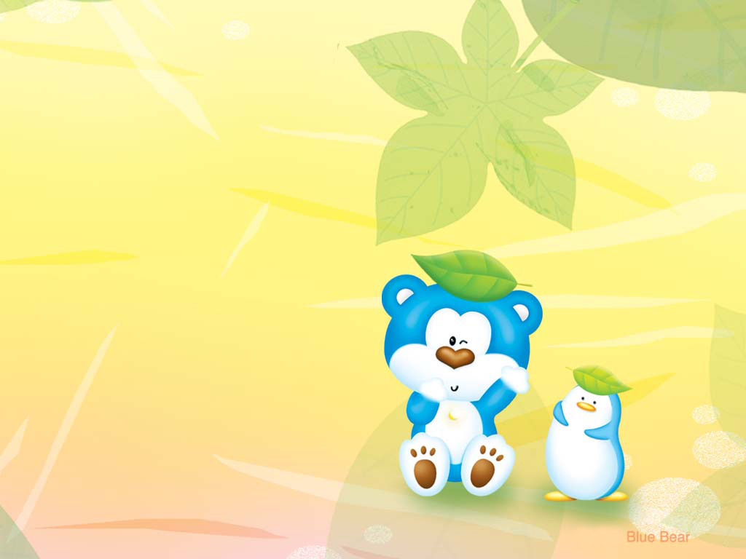


Nghỉ giữa tiết

Slide 7

Bài 2. Sắp xếp các từ ngữ thành câu và viết lại:
thích, em, nhảy dây, chơi.
Em thích chơi nhảy dây.
b. em, đuổi bắt, thích, chơi, cũng.
Em cũng thích chơi đuổi bắt.
c. vui, thật là, đi học
Đi học thật là vui.

Slide 8
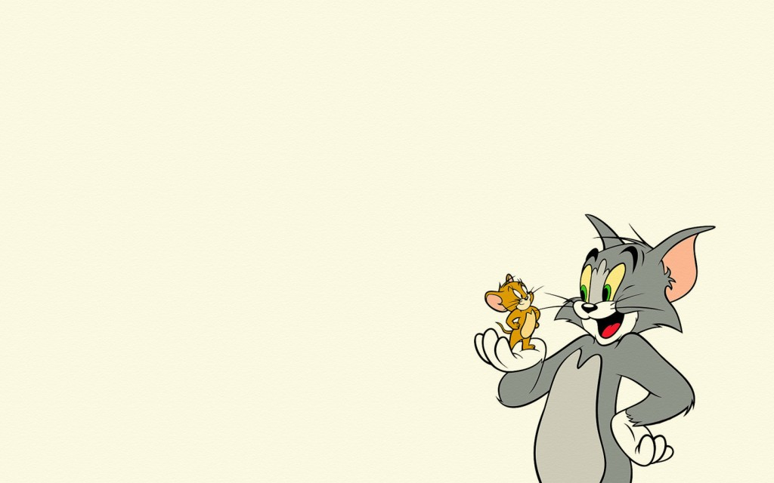
Chọn từ ngữ để hoàn thiện câu và viết lại vào vở.
rất đẹp đọc truyện giữ gìn
Nam…………… sách vở cẩn thận.Nam còn viết chữ…………..
giữ gìn
rất đẹp

Slide 9
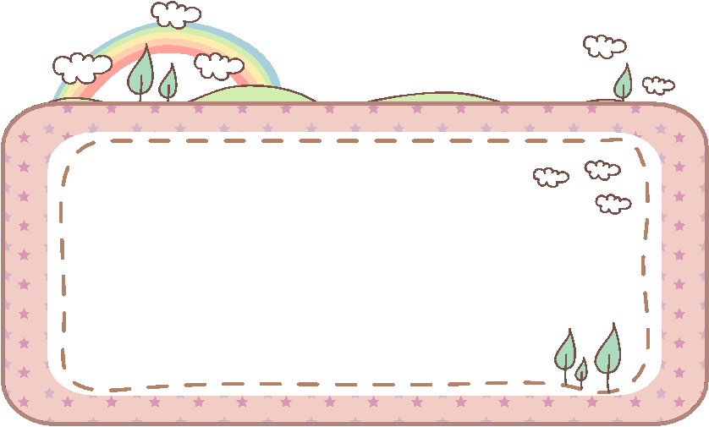
Viết câu sau vào vở :
Nam giữ gìn sách vở cân thận.Nam còn viết chữ rất đẹp.

Slide 10
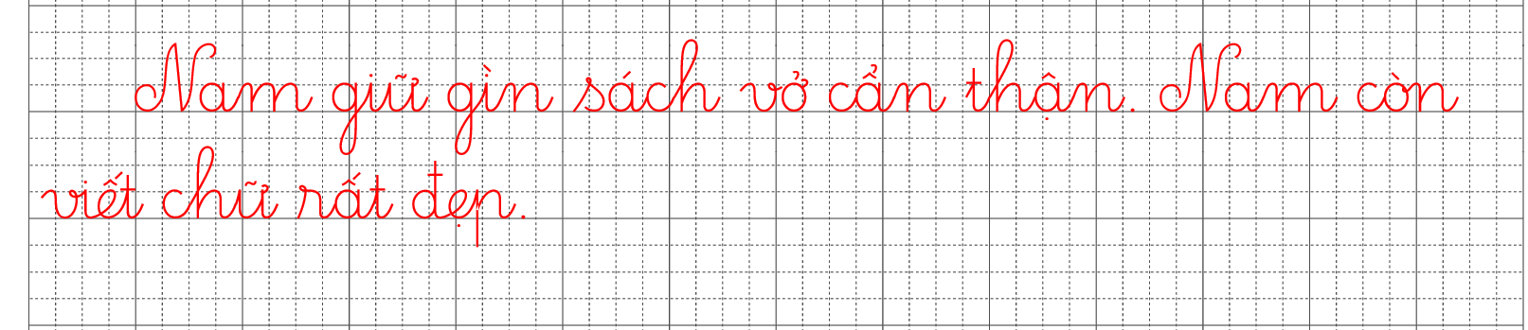

Slide 11


Củng cố

